Slide 1
Речевая разминка в начальных классах
Составила учитель
нач. классов
МБОУ «СШ №15»
г.Новый Уренгой
Ртищева О.В.

Slide 2
Подбор рифм
Чистоговорки

Slide 3
Подбор рифм к данным словам
Ракета
анкета
макета
пакета
Ведро
НУТРО
серебро
ЯДРО
Пьеро
Смех
мех
помех

Slide 4
Подбор рифм к данным словам
Ель
Гель журавель карусель кисель недель постель щавель метель
Синица
грибница поясница ученица шутница озорница
Дождик
художник

Slide 5
Подбор рифм к данным словам
Мода
Свобода комода пешехода непогода обихода парохода сода теплохода эпизода
Точка
Ночка сорочка строчка листочка кусочка
бочка

Slide 6
Подбор рифм к данным словам
Ранка
Банка осанка шарманка иностранка
Волос
Голос боролась
Бант
атлант франт десант курсант эмигрант аспирант транспарант

Slide 7
Подбор рифм к данным словам
Брошка
крошка морошка окрошка сторожка горошка
Билет
атлет валет балет жилет котлет куплет омлет плед рулет

Slide 8
Подбор рифм к данным словам
Жучок
Бычок волчок морячок значок кабачок колпачок кулачок маячок мужичок пиджачок пустячок рюкзачок сверчок смычок язычок

Slide 9
Подбор рифм к данным словам
Сом
Ком колесом бинтом аэродром листом лом орлом певцом блином веслом
Сыр
Дыр
Баран
Буран варан тиран уран

Slide 10
Подбери рифму
В кладовой шуршала мышка,
Под сосной лежала-…
(шишка)
Живёт в нашем доме Гарик,
У него есть синий…
(шарик).

Slide 11
Капризуля наша Маша,
У неё в тарелке …
(каша).
Стоит в деревне старый дом,
В сети к нам попался-…
(сом).
В библиотеке взяли том,
Зимой ребята лепят-…
(ком).

Slide 12
Очень любят мыши сыр,
В хорошем сыре много-…
(дыр).
Ветер очень сильно дул,
Стоял повсюду страшный …
(гул).
Живёт у фермера баран,
В пустыне бегает-…
(варан).

Slide 13
Мама мыла чисто пол,
Папа ждал: когда же…
(гол).
На палубу упала пачка,
Потому, что была -…
(качка).
Пишет маме письмо дочка,
В конце рассказа стоит-…
(точка).

Slide 14
Портной выбрал красный шёлк,
Значит, знает в моде…
(толк).
В КВН играли сутки,
Залу нравились все-…
(шутки).
На берегу лежала гайка,
Рыбёшку утащила-…
(чайка).

Slide 15
Дымится в миске кашка,
С чаем стоит –
(чашка).
Было в сказке очень худо,
Пока не появилось-…
(чудо).
Очень громко плачет мальчик-
Он поранил стеклом…
(пальчик).

Slide 16
В огороде вырос лук,
На грядке ползал майский …
(жук).
Было мишке мёду мало,
Пчёлка показала …
(жало).
В малиннике медведь бурчал,
Рядом с ним ручей…
(журчал).

Slide 17
Ночью спал Аркадий чутко,
Темноты боялся…
(жутко)
Надел спортсмен свою жакетку,
В руках держит он…
(ракетку).
Ребятня каникул ждёт-
Лето красное …
(идёт).

Slide 18
В группе самый старший- Веня,
У него дружок есть-…
(Женя).
Петрушки зелёной пучок
Прожорливый съел…
(жучок).
Закричала громко баба-
Испугала её -…
(жаба).

Slide 19
В сказках очень любят пир,
Всем на свете нужен…
(мир).
На стройке делают бетон,
В метро потребуют-…
( жетон)
Купил модный Клим жилет,
Приобрёл в театр …
(билет)

Slide 20
Жил на свете мальчик Жора,
У него сестрёнка…
(Лора)
Всех хвастливей Таня-крошка,
У неё на шляпе-…
(брошка)
Мечтал о звёздах старый барс.
Хотел он улететь на …
(Марс).

Slide 21
Проиграл Серёжа фант,
Девчонки повязали…
(бант).
Со стола упала банка,
Теперь у Светы болит…
(ранка)
Дежурным Вася в классе был,
Полы он тряпкой чисто…
(мыл)

Slide 22
Жил на свете старый пёс,
Он исправно службу…
(нёс)
Подарили Рэму дудку,
И сторожевую…
(будку).

Slide 23
У Ильи красивый волос
И приятный, звонкий…
(голос).
Клич победный издал вождь,
Не помеха ему…
(дождь).

Slide 24


Slide 25
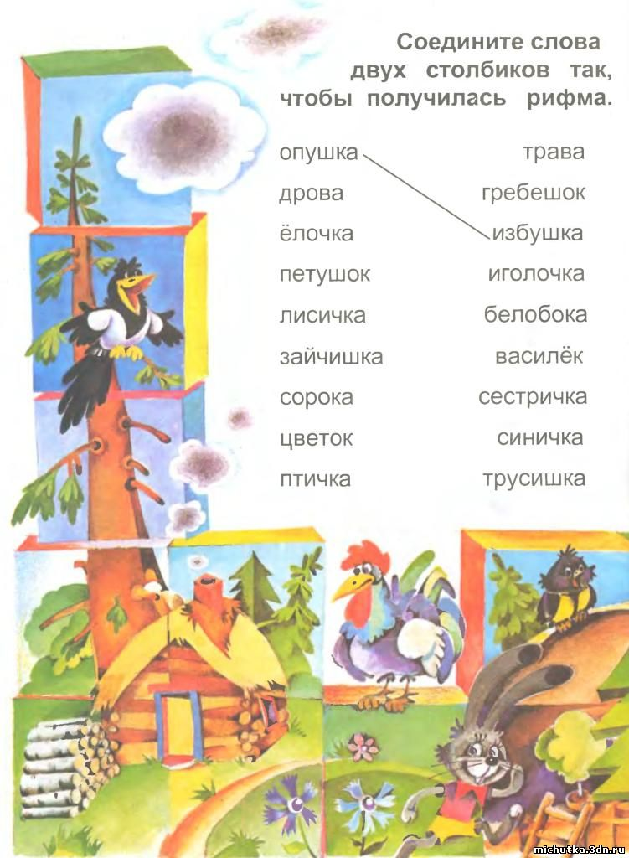

Slide 26
Выбери рифму
Шепчет ночью мне на УШКО
Сказки разные … (перина, подушка, рубашка)
Ой, ребята, верь, НЕ ВЕРЬ –
От меня сбежала … (кошка, дверь, стенка)

Slide 27
Выбери рифму
Сказала дверь: «Мой ДОРОГОЙ!
Не открывай меня …» (плечом, коленом, ногой)
От грязнули даже СТОЛ
Поздним вечером … (сбежал, ушёл, ускакал)
Две лисички, две СЕСТРИЧКИ
Отыскали где-то … (спички, щётку, ножик)

Slide 28
Выбери рифму
Опустела МОСТОВАЯ,
И уехали … (автобусы, трамваи, такси)
Говорила мышка МЫШКЕ:
- До чего люблю я … (сыр, мясо, книжки)
Сел в машину верный ПЁС,
У него в чернилах … (лапа, шея, нос)

Slide 29
Выбери рифму
В выходной пошли КУДА-ТО
Мама, папа и … (детишки, ребята, малыши)
Катя Лену просит ДАТЬ
Краски, карандаш, … (ручку, тетрадь, книгу)

Slide 30
Подбери рифму
Портфель я выронил из рук,
Такой большой на ветке …
(жук)
Шёл по лесу шустрый мишка,
На него свалилась …
(шишка)
Здесь в лесу есть злые звери,
Запирайте не ночь …
(двери)

Slide 31
Как-то вечером две мышки
Унесли у Пети …
(книжки)
Не полезет Влад на ель,
У него в руках …
(портфель)
«Я трудиться не привык!» -
Отвечает …
(грузовик)

Slide 32
Мы собрали васильки,
На головах у нас …
(венки)
Пёс козе принёс букет,
Сытный будет ей …
(обед)
Ветер, ветер, ты могуч,
Ты гоняешь стаи …
(туч)
Не дрожи, Серёжка,
Это ж наша …

Slide 33
Подберите слова к рифмам.
___________ за окошком
____________ денёк
________ на окошке
___________ огонёк

Slide 34

Сочиняем сами.
За заснеженным окошком
Просыпается денёк,
Лежит кошка на окошке,
Словно рыжий огонек.
(Якушев Игорь)
Солнце встало за окошком,
Начинается денёк.
Яркий зайчик на окошке,
Как красивый огонек.
(Илья Корчинов)

Slide 35
Подберите слова к рифмам.
________ цапли
_________ капли
_______ небес
___________ лес

Slide 36
Сочиняем сами.
Живут в болоте цапли,
Тут начали падать капли.
Падали капли с небес
На чудный зеленый лес
(Вага Алена)
Живут в болоте цапли,
Тут начали падать капли.
Падали капли с небес
На чудный зеленый лес
(Вага Алена)

Slide 37
Подберите слова к рифмам.
__________ ждет
__________ кот
_________ без хвоста
___________ от кота

Slide 38
Сочиняем сами.
У норы добычи ждет
Старый, рыжий, хитрый кот.
Мышь осталась без хвоста,
Убегая от кота.
(Маркова Ксения)
На страже сидит и ждет
Вкусного обеда черный кот.
Он сидит без хвоста,
А мышки спрятались от кота.
(Вага Настя)

Slide 39
Подберите слова к рифмам.
_______________________клена
_______________________зеленый

Slide 40
Сочиняем сами.
Как – то раз с большого клена
Оторвался лист зеленый.

Slide 41
Сочините еще две строчки.
Как – то раз с большого клена
Оторвался лист зеленый.
Он по ветру полетел,
Сверху мир весь посмотрел.
(Илья Корчинов)
Как – то раз с большого клена
Оторвался лист зеленый.
Долго он летал по свету,
К нам вернулся только к лету.
(Игорь Якушев)

Slide 42
Подберите слова к рифмам.
__________ настала
_________________ летят
_________________ вырастают
__________________ ребят

Slide 43
Сочиняем сами.
Зима холодная настала,
Снежинки кружат и летят,
Сугробы быстро вырастают,
Весёлый смех звучит ребят.
(Илья Корчинов)

Slide 44
Подберите слова к рифмам.
_________________Новый год
_________________сверкают
_________________ждут
_________________наряжают

Slide 45
Сочиняем сами.
Наступает Новый год,
Огоньки сверкают.
Новый год давно все ждут,
Ёлки наряжают.

Slide 46
Чистоговорки
- Ба-бо-бы – на дворе стоят столбы.
- Бу-бы-ба – из окна торчит труба.
- Жи-жи-жи – здесь живут ежи.
- Жа-жа-жа – есть иголки у ежа.
- Жу-жу-жу – молоко дадим ежу.
- Же-же-же – дождь пошёл уже.
- Ло-ло-ло – на улице тепло.
- Лу-лу-лу – стол стоит в углу.

Slide 47
- Ул-ул-ул – у нас сломался стул.
- Оль-оль-оль – мы купили соль.
- Ра-ра-ра – Кате спать пора.
- Ры-ры-ры – летают комары.
- Ро-ро-ро – на полу стоит ведро.
- Ор-ор-ор – подмели мы двор.

Slide 48
- Ри-ри-ри – на ветке снегири.
- Арь-арь-арь – на стене висит фонарь.
- Ча-ча-ча – горит в комнате свеча.
- Чу-чу-чу – погасить пора свечу.
- Оч-оч-оч – наступила ночь.
- Уч-уч-уч – нас разбудит солнца луч.
- Ща-ща-ща – я несу домой леща.
- Ащ-ащ-ащ – я надела плащ.

Slide 49
- Са-са-са – ой-ой-ой! Летит оса!
- Сы-сы-сы – не боимся мы осы.
- Су-су-су – видел кто из вас осу?
- Сы-сы-сы – мы не видели осы.
- Си-си-си – в водоёме караси.
- Ся-ся-ся – вот поймать бы карася.
- Се-се-се – карасей ловили все.
- Ся-ся-ся – не поймали карася.
- Шу-шу-шу – я письмо пишу.
- Аш-аш-аш – у Марины карандаш.
- Ша-ша-ша – мама моет малыша.

Slide 50
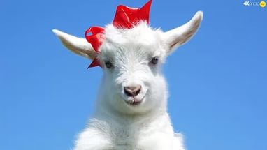
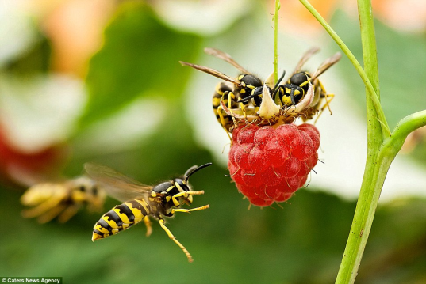
- Ду-до-да – гудят провода.
- За-за-за – уходи домой коза.
- Зу-зу-зу – моем Катю мы в тазу.
- Ма-ма-ма – дома я сама.
- Му-му-му – молока кому.
- Мы-мы-мы – прочитали мы.
- Ми-ми-ми – поём ноту ми-и-и.
- Са-са-са – бегает в лесу лиса.
- Ос-ос-ос – на поляне много ос.
- Су-су-су – было холодно в лесу.
- Усь-усь-усь – на лугу пасётся гусь.

Slide 51
- Чу-чу-чу – я сейчас зажгу свечу.
- Ча-ча-ча – горит в комнате свеча.
- Чи-чи-чи – сели мы вокруг свечи.
- Ли-ли-ли – тополя видны вдали.
- Ле-ле-ле – много их у нас в селе.
- Ля-ля-ля – но от них в пуху земля.
- Ля-ля-ля – все мы любим тополя.

Slide 52
- Та-та-та – у нас дома чистота.
- Ты-ты-ты – сметану съели всю коты.
- То-то-то – сели мы играть в лото.
- Ти-ти-ти – съели кашу всю почти.
- Тё-тё-тё – отложили мы шитьё.
- Ать-ать-ать – мы идём гулять.

